Slide 1
2.6 Logical Operations

Slide 2
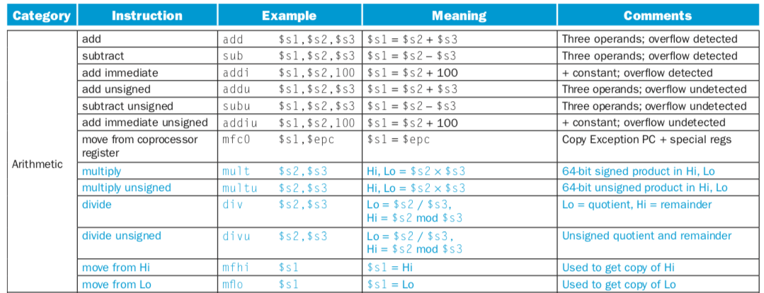
MIPS Arithmetic Operations

Slide 3
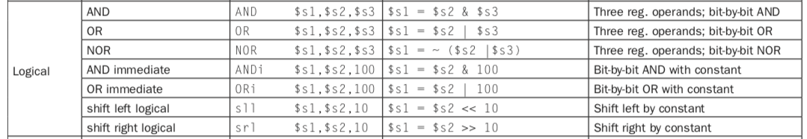
2.6 MIPS logical operations

Slide 4
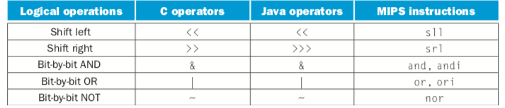
bitwise logical operators

Slide 5
or / ori
$t1 :
$t2 :
or $t0, $t1, $t2
$t0 :
ori $t3, $t1, 0
A or 0 = A
0000 0000 0000 0000 0000 0000 0000 0000
$t3 : 0000 0000 0000 0000 0011 1100 0000 0000

Slide 6
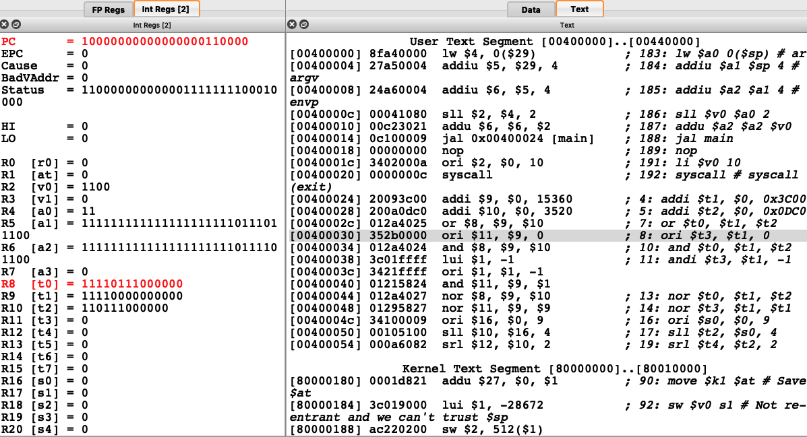

Slide 7
and / andi
$t1 :
$t2 :
and $t0, $t1, $t2
$t0 :
andi $t3, $t1, -1
A and 1 = A
1111 1111 1111 1111 1111 1111 1111 1111
$t3 : 0000 0000 0000 0000 0011 1100 0000 0000

Slide 8
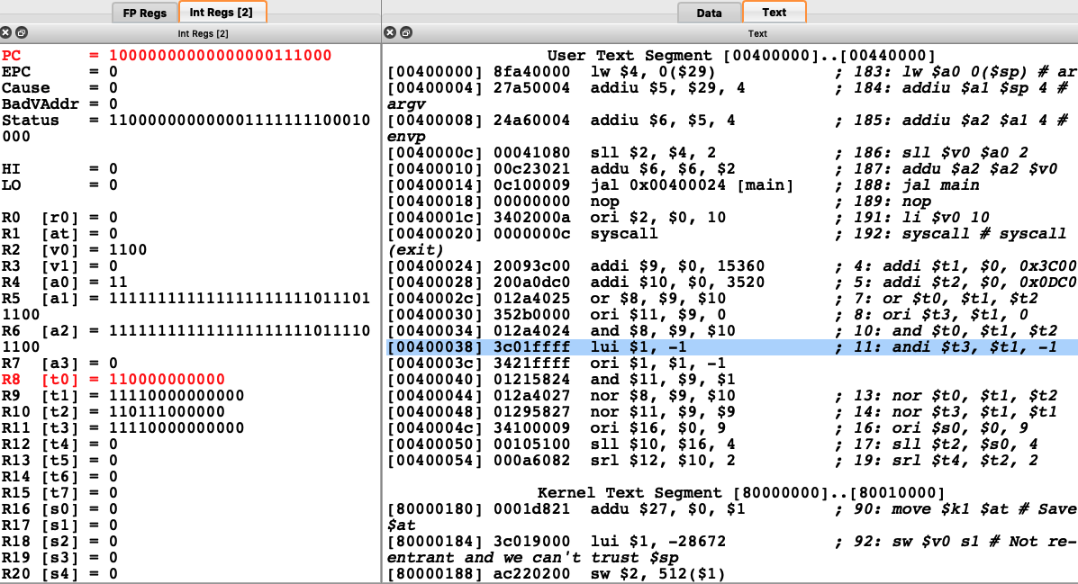

Slide 9
nor = not or
$t1 :
$t2 :
nor $t0, $t1, $t2
$t0 : 1111 1111 1111 1111 1100 0010 0011 1111
nor $t3, $t1, $t1 # $t3 = ~$t1
not(A) = not(A or A) = A nor A
= not (A or 0) = A nor 0
$t3 : 1111 1111 1111 1111 1100 0011 1111 1111

Slide 10
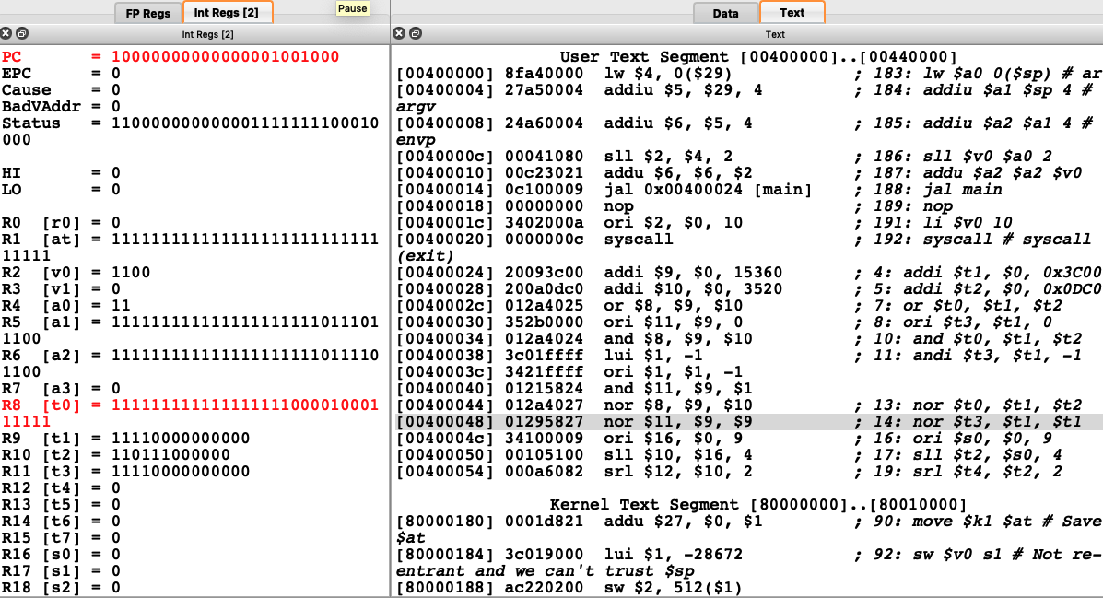

Slide 11
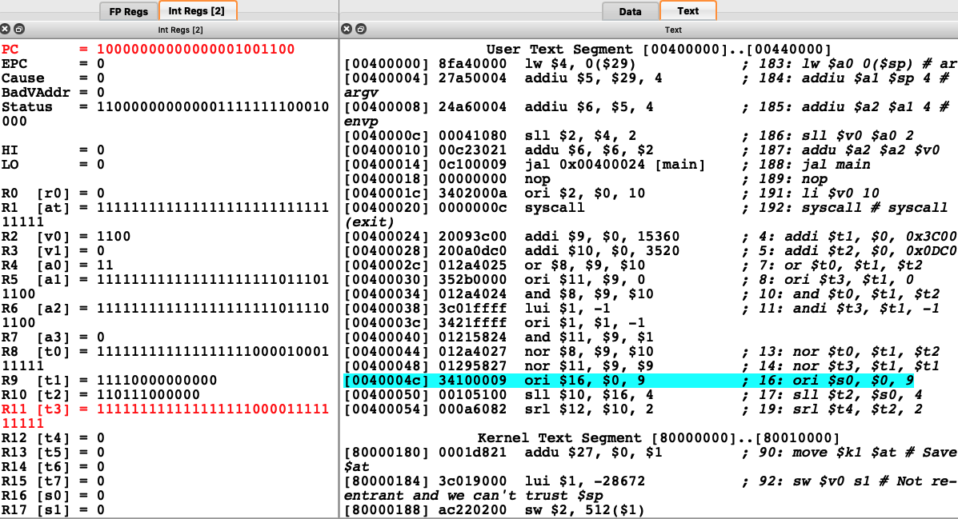

Slide 12
sll : shift left logical
$s0 :
sll $t2, $s0, 4
$t2 :
왼쪽으로 i bits shift 하는 것은 2^{i} 만큼 곱하는 것과 같은데 연산 속도는 곱셈보다 빠르다.

Slide 13
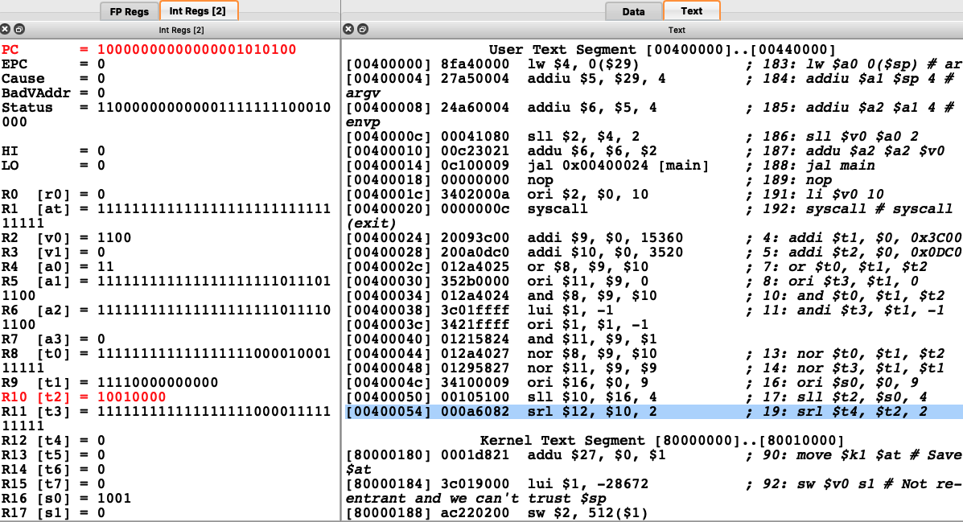

Slide 14
srl : shift right logical
$s0 :
srl $t2, $s0, 2
$t2 : 0000 0000 0000 0000 0000 0000 0010 0100 = 36
오른쪽으로 i bits shift 하는 것은 2^{i} 로 나누는 것과 같은데 연산 속도는 나눗셈보다 빠르다.

Slide 15
